Slide 1
6.3 NEDERLAND VANAF DE JAREN 80
HOOFDSTUK 6
NEDERLAND NA 1945

Slide 2
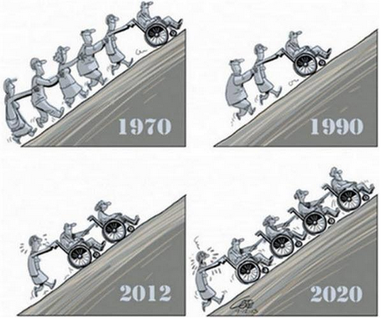
Te dure verzorgingsstaat vanaf de jaren 70
Einde sterke economische groei in de jaren 70
Rond 1980:
Industriële bedrijven gaan failliet of verplaatsen hun productie naar lage-lonen-landen
Er ontstaat grote werkloosheid: 600.000 in 1983
1.000.000 mensen hebben een wao-uitkering; veel mensen waren niet echt arbeidsongeschikt, maar deze uitkering was aantrekkelijker dan een werkloosheiduitkering
Verzorgingsstaat wordt zo onbetaalbaar:
Uitkeringen gaan omlaag
Het wordt moeilijker om een uitkering te krijgen

Slide 3

NIEUWE ECONOMISCHE GROEI
VANAF DE JAREN 90
Vanaf de jaren 90 stijgt de welvaart weer door groeiende economie:
Tweede auto, vlieg- en skivakanties
Personal computer (pc), internet (1991) en mobiele telefoon leidden tot grote veranderingen
In jaren 90 groeit economie vooral door globalisering:
Economische verbondenheid van verschillende delen van de wereld
NL profiteert van globalisering
Economie groeit ook in NL door poldermodel = overlegeconomie:
Overheid, werknemers en werkgevers overleggen en onderhandelen over economie
1e MOBIEL

Slide 4
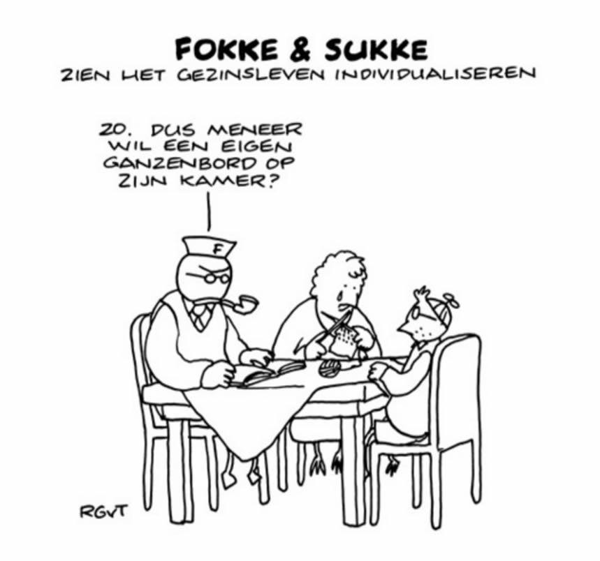
INDIVIDUALISERING vanaf de jaren 80
Aandeel werkende vrouwen neemt toe
Ontzuiling zet verder door:
Mensen zien zich meer als individu met een eigen keuze dan als deel van een groep
Gevolg is ontkerkelijking en secularisatie:
Het CDA (grootste christelijke partij) valt in 1994 voor het eerst sinds de 2e WO buiten de regering
Het paarse kabinet van PvdA, VVD en D66 nam besluiten, die met christelijke partijen niet genomen konden worden: In NL was het homohuwelijk nu toegestaan
Paars is mix van rood (PvdA/socialisme) en blauw (VVD/liberalisme)

Slide 5
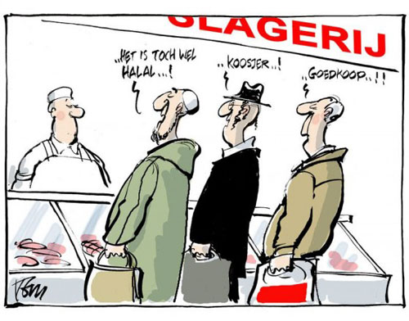
MULTICULTURELE SAMENLEVING
VANAF DE JAREN 80
Turkse en Marokkaanse gastarbeiders heten nu allochtonen en laten hun gezinnen overkomen
Aantal Nederlanders van Turkse en Marokkaanse afkomst stijgt
Vanaf de jaren 90 sterke groei van aantal vluchtelingen voor oorlogsgeweld (bv Bosnië)
In de grote steden ontstaat een multiculturele samenleving
De individualisering en de immigratie leidt tot bezorgdheid over de nationale cultuur en Nederlandse identiteit: Bestaat er nog een Nederlandse cultuur?

Slide 6

Opkomst van het populisme vanaf 2000
In de jaren 90 heerst er door de economische groei optimisme in NL
Optimisme = vertrouwen in de toekomst
Door 9/11 komt er een eind aan het optimisme: er ontstaat angst voor de islam
De politicus Pim Fortuyn richt de LPF (Lijst Pim Fortuyn) op en wordt in korte tijd populair
De programmapunten van de LPF zijn:
Grenzen dicht voor moslimimmigranten en asielzoekers
De ‘oude partijen’ (elite) hebben er een puinhoop van gemaakt; dus tijd voor de LPF
Bendrukken van de Nederlandse cultuur en identiteit (omschrijving is moeilijk te geven)
Pim Fortuyn wordt op 6 mei 2002 vermoord en de LPF gaat snel door ruzies ten onder.
Geert Wilders wordt de nieuwe populistische leider in NL en richt de PVV (Partij voor de Vrijheid ) op in 2004
PIM FORTUYN

Slide 7
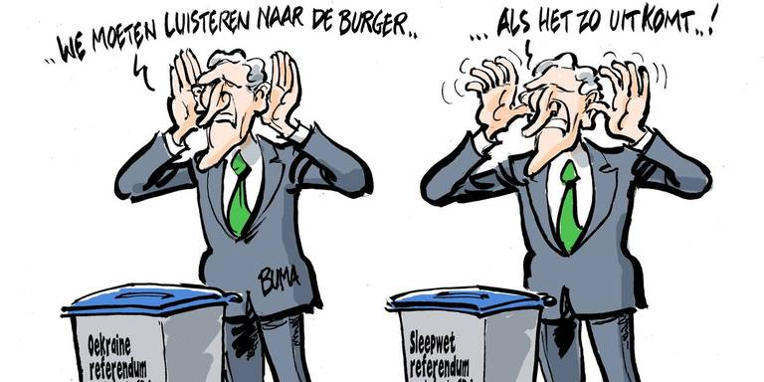
HET REFERENDUM
Volgens Fortuyn en Wilders luistert de ‘oude’ politiek (elite) niet naar het volk
Zij vinden dat politici de wil van het volk moeten Uitvoeren (populisme)
Daarom waren de populisten voor een referendum (volksraadpleging)
Dit idee past bij de democratiseringsideeën van D66
In 2015 wordt het raadgevend referendum ingevoerd
De uitslag hoeft niet door de regering te worden uitgevoerd; het is slechts een advies aan de regering
Er zijn 300.000 handtekeningen nodig om een referendum te houden over een bepaald onderwerp
In 2018 wordt dit referendum weer afgeschaft door de regering Rutte IV
In deze regering zitten VVD, CDA, D66 en CU
De argumenten om de wet af te schaffen zijn:
Dat het slechts om een advies gaat; als de regering het niet overneemt, leidt dit tot frustraties
Het volk heeft te weinig kennis om een verantwoord besluit te kunnen nemen

Slide 8
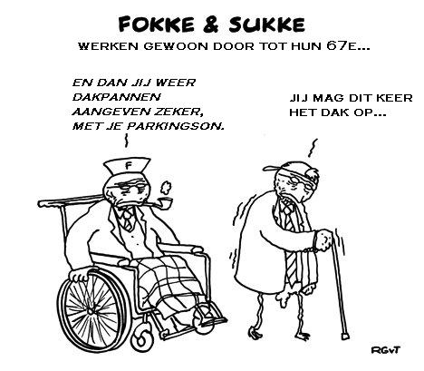
AOW = algemene ouderdomswet
2013
In 2008 begint er een nieuwe economische wereldcrisis
Ook NL wordt zwaar getroffen:
De werkloosheid stijgt weer snel
Banken gaan (bijna) failliet
Verzorgingsstaat staat weer te discussie
Door de vergrijzing en het afnemende geboortecijfer moeten steeds minder mensen de uitkeringen van een groter wordende groep niet-werkenden betalen
De AOW- en pensioenleeftijd wordt verhoogd van 65 naar 67 jaar
Er wordt ook flink bezuinigd op de thuis- en ouderenzorg

